Slide 1
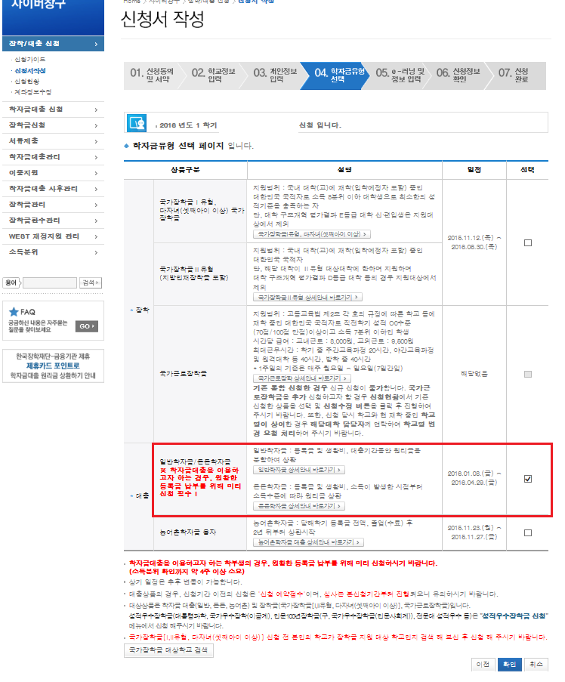
[통합신청 관련]
(학자금대출 선택 방법)
“장학/대출 신청”의
“신청서작성” 중
“04. 학자금유형선택” 화면에서
“일반학자금/든든학자금”
선택박스 체크
(기타 장학금, 농어촌학자금융자 등이 필요한 경우 함께 체크)

